Slide 1
Čo ponúka Google
Expanzia do zahraničia pomocou nástrojov Google

Slide 2
Prečo expandovať do zahraničia?
Rozšírenie biznisu
Znižovaniu rizika závislosti na jednom trhu
Nečakajte na svojich konkurentov než sa stanú globálni hráči
Rozložte si rovnomerne svoje fixné náklady
Optimalizujte svoje existujúce zdroje
Prečo by sa mal úspešný projekt limitovať len na jeden trh?
Nečakajte kým veľký hráči z iných trhov expandujú na ten váš

Slide 3
Stále viac zákazníkov má záujem nakupovať produkty či služby z iných krajín sveta
85% všetkých užívateľov internetu aspoň raz nakúpili online
1 z 3
By nakúpil zo zahraničia, ak by bol daný produkt kvalitnejší alebo lacnejší*
Global Market:
1,838 Million
Užívateľov internetu**
*Source: Report on cross-border e-commerce in the EU, Feb 09, Commission of the European Communities. ** eMarketeer Digital World Atlas, March 31st, 2011

Slide 4
Vysoká vyhľadávanosť a nízka cena za preklik predstavuje potenciál pre Vás
Porovnateľná miera vyhľadávania
Porovnateľná cena za preklik
Google Internal Research: Searches on Google – all of 2010

Slide 5
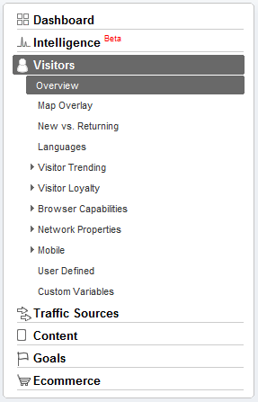
Analyzujte svoju existujúcu návštevnosť pomocou Google Analytics
1) Open the Visitors Tab
2) Use the Map overlay to see a heatmap and list of countries
3) Use the Languages Report Tab to see a list of languages

Slide 6
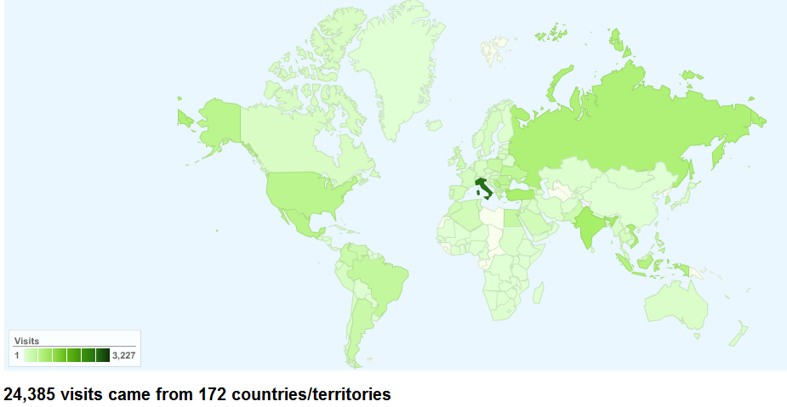
Mapa v Google Analytics
Russia and South America: High number of visits but site and campaigns not translated
Máte už teraz návštevnosť z krajín o ktorých ste ani nevedeli?

Slide 7
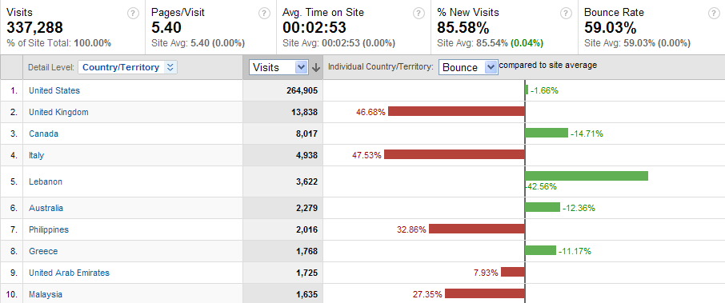
Geo Report
Italy : high visits but high bounce rate (site not translated)
→ localize to capture Italian opportunities
Lebanon : high # of visits + low bounce rate → high potential. Possibility of interest from other Arabic countries
Majú návštevníci zo všetkých krajín dôvod zostať?

Slide 8
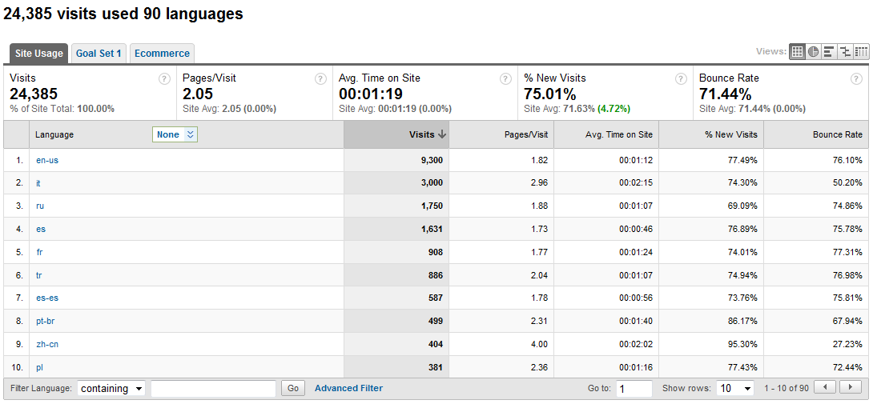
Jazykový Report
Russian: high visits but high bounce rate (site not translated)
→ localize to capture Russian opportunities
Je vaša stránka preložená do všetkých jazykov návštevníkov?

Slide 9
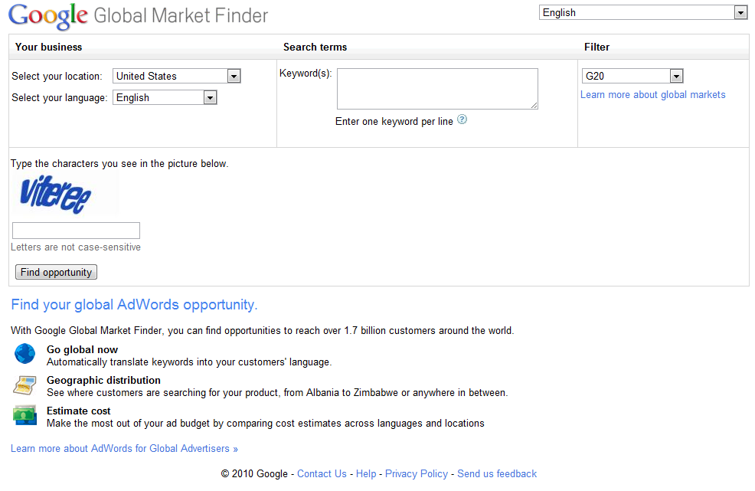
Global Market Finder- vstupy
Asses Global demand and online competition for your products in a minute!
http://translate.google.com/globalmarketfinder/
Select your country
Select your language
Select the regions/countries you want to include in the analysis
Select your product or service’s keywords

Slide 10
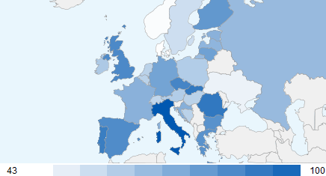
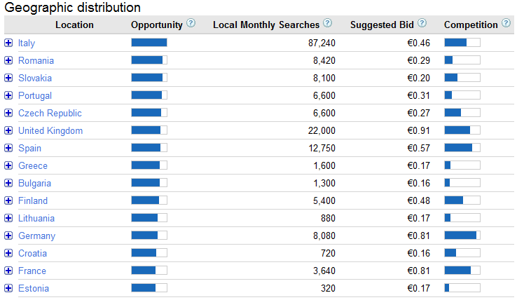
Global Market Finder - výstupy
Heat map showing Opportunity
Search volumes and suggested bids
Estimate of the competition in the market for your keywords
Click on + to see main keywords and languages

Slide 11
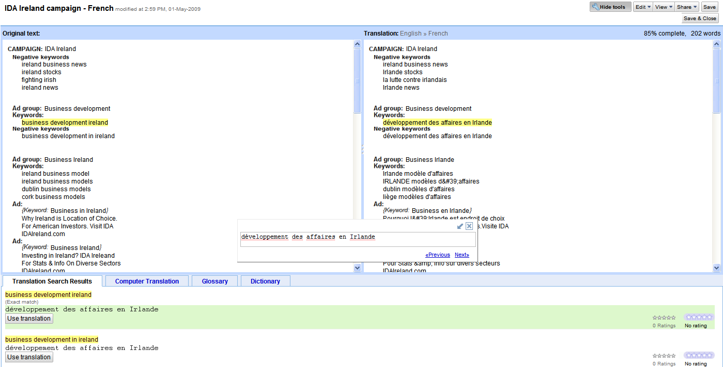
Google Translator Toolkit
http://translate.google.com/toolkit/

Slide 12
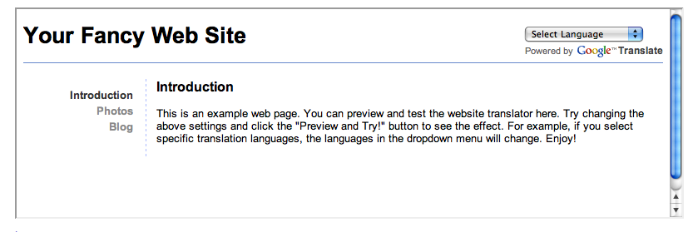
Google Translate Web Element
Malé tlačítko ktoré okamžite pomôže preložiť Váš web
Nájdete to tu

Slide 13
www.visibility.sk
www.visibility.sk/blog
sasko@visibility.sk
www.linkedin.com/in/sasko

